Slide 1
«Сложение в пределах 20
с переходом
через десяток»
тренажер
Першина
Ирина Валериевна
учитель начальных классов
МБОУ «СШ №40»
г.Нижневартовск
1 класс

Slide 2
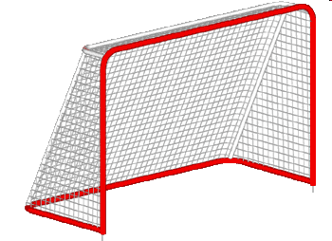
7 + 8
13
14
15
16

Slide 3
6 + 6
11
13
12
14

Slide 4
3 + 8
10
11
12
13

Slide 5
9 + 2
12
13
11
10

Slide 6
5 + 8
13
11
12
14

Slide 7
6 + 9
14
13
15
16

Slide 8
9 + 3
11
12
13
10

Slide 9
8 + 7
16
17
15
14

Slide 10
9 + 5
11
14
12
13

Slide 11
6 + 7
15
13
16
12

Slide 12
4 + 8
11
14
12
13

Slide 13
9 + 8
15
16
18
17

Slide 14
7 + 7
14
15
13
16

Slide 15
8 + 4
11
14
12
13

Slide 16
2 + 9
11
10
12
13

Slide 17
5 + 7
12
10
11
13

Slide 18
6 + 8
15
13
14
16

Slide 19
7 + 4
13
11
12
10

Slide 20
9 + 6
13
14
15
16

Slide 21
4 + 7
10
11
12
13

Slide 22
8 + 6
14
15
13
12

Slide 23
9 + 9
19
18
17
16

Slide 24
7 + 5
12
13
11
14

Slide 25
5 + 6
10
11
12
13

Slide 26
7 + 9
17
14
16
15

Slide 27
8 + 9
19
17
18
16

Slide 28
9 + 7
15
17
14
16

Slide 29
6 + 5
13
11
12
10

Slide 30
8 + 8
18
16
17
15

Slide 31
9 + 4
13
11
12
14

Slide 32
4 + 9
13
14
11
12

Slide 33
8 + 5
13
12
15
14

Slide 34
8 + 3
12
13
11
10

Slide 35
5 + 9
15
13
14
12

Slide 36
7 + 6
13
15
14
12

Slide 37
3 + 9
11
13
10
12

Slide 38
Хочешь повторить, нажми!

